Slide 1



化工应用数学
宋飞飞
天津理工大学 化学化工学院

Slide 2
第六章 偏微分方程简介
5.1 从常微分到偏微分
5.2 偏微分方程求解案例

Slide 3
5.1 从常微分到偏微分
常微分方程：
系统状态具有有限维度自由度
偏微分方程：
系统状态是一个连续变化的情况
稳态情况：
没有时间变量
系统有一个连续的状态仍使用常微分方程

Slide 4
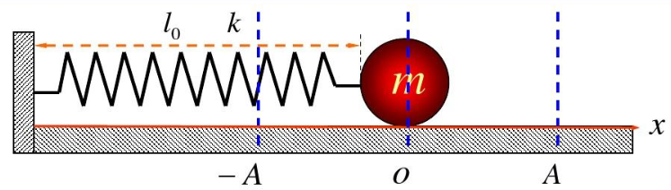
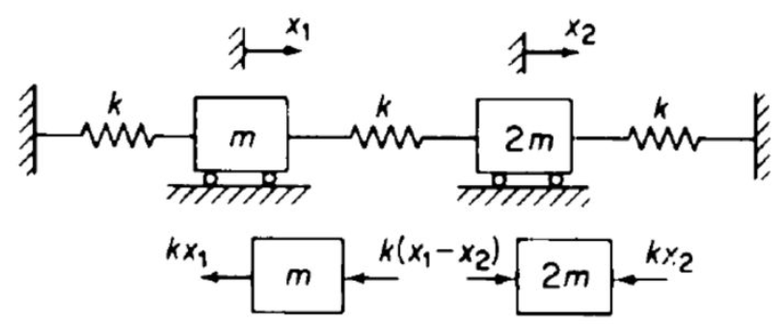
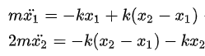
5.1 从常微分到偏微分
单自由度系统：
双自由度系统：

Slide 5
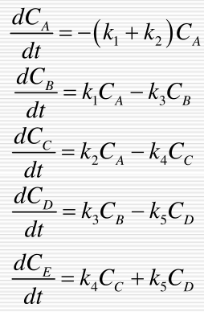
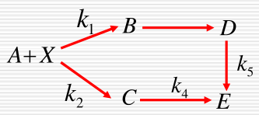
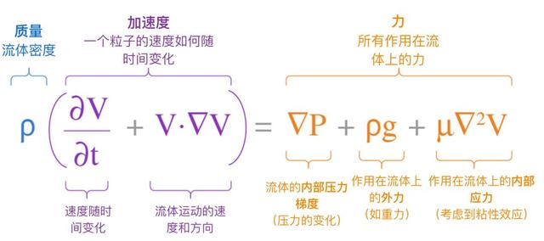
5.1 从常微分到偏微分
多(有限)自由度系统：
连续系统：

Slide 6
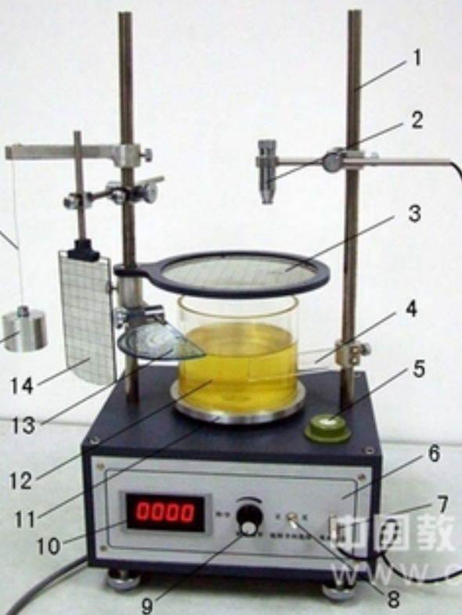
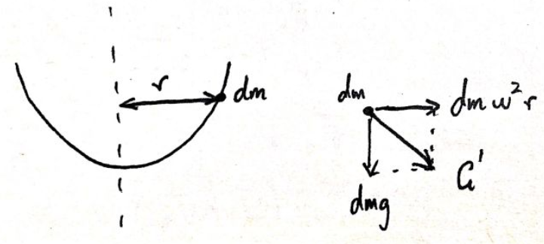
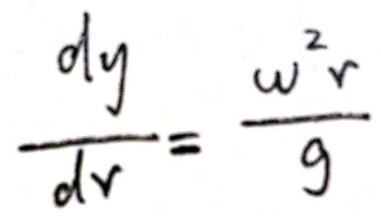
5.1 从常微分到偏微分
稳态的1维连续系统：

Slide 7

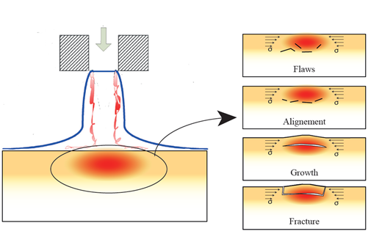
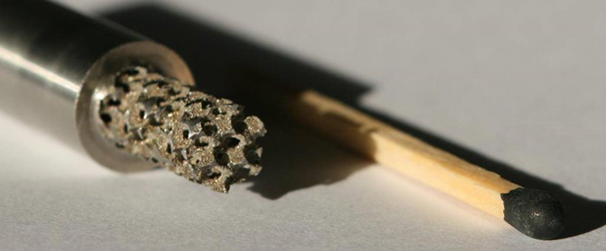
5.2 偏微分方程求解案例
偏微分方程求解：
同时需要初始条件和边界条件
案例：
鼓泡床
流化床提升管
结构式管式反应器
热裂钻

Slide 8

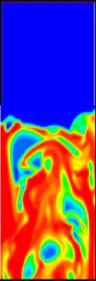

5.2 偏微分方程求解案例
鼓泡床模拟：
控制方程：
Exp.
FLUENT
MP-PIC

Slide 9
5.2 偏微分方程求解案例
流化床提升管模拟：
控制方程与鼓泡床相同
区别仅在边界条件
结构曳力（EMMS）
均匀曳力

Slide 10
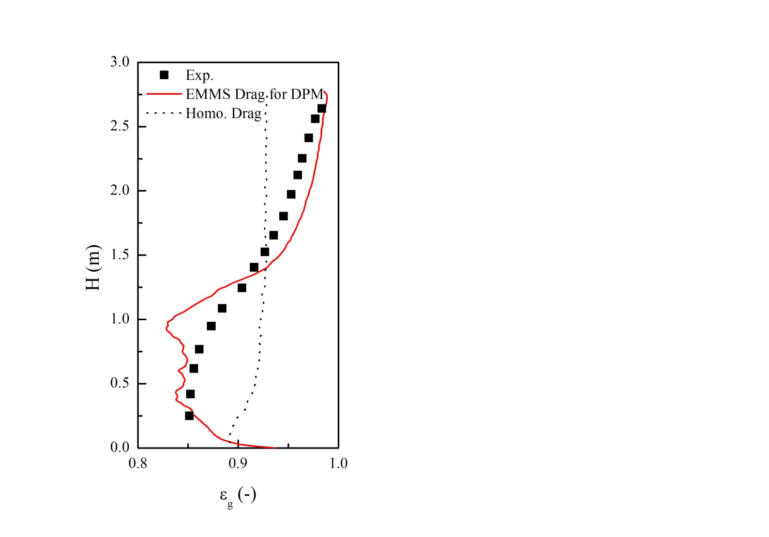
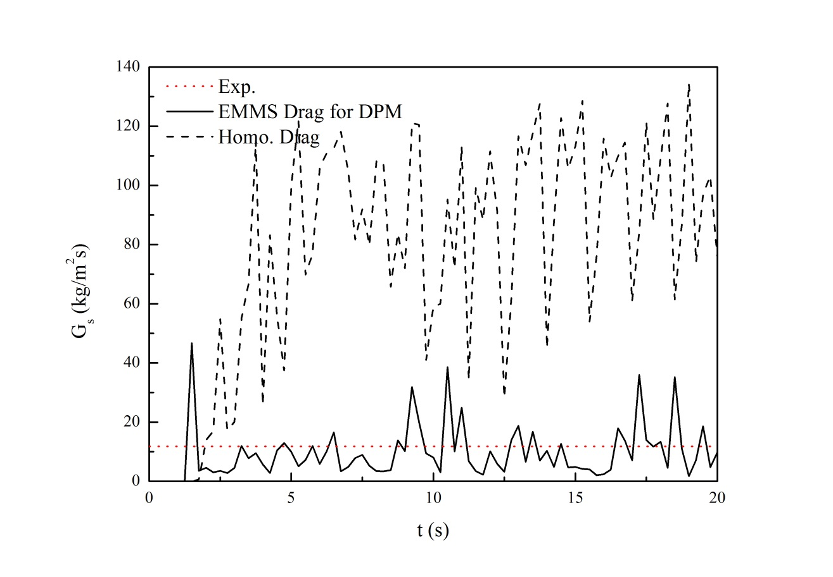
5.2 偏微分方程求解案例
流化床提升管模拟：
轴向空隙率
出口颗粒通量

Slide 11
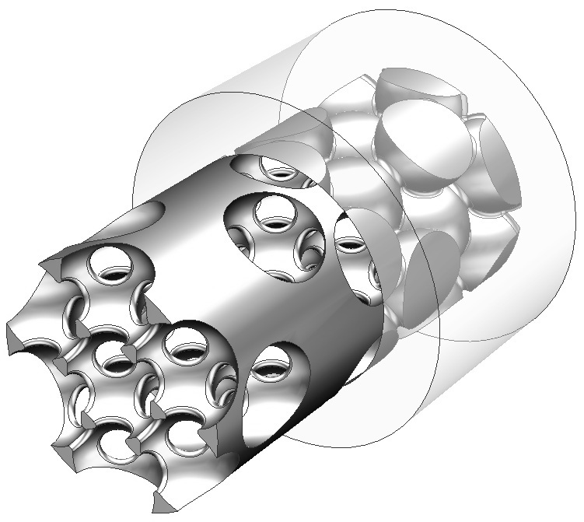
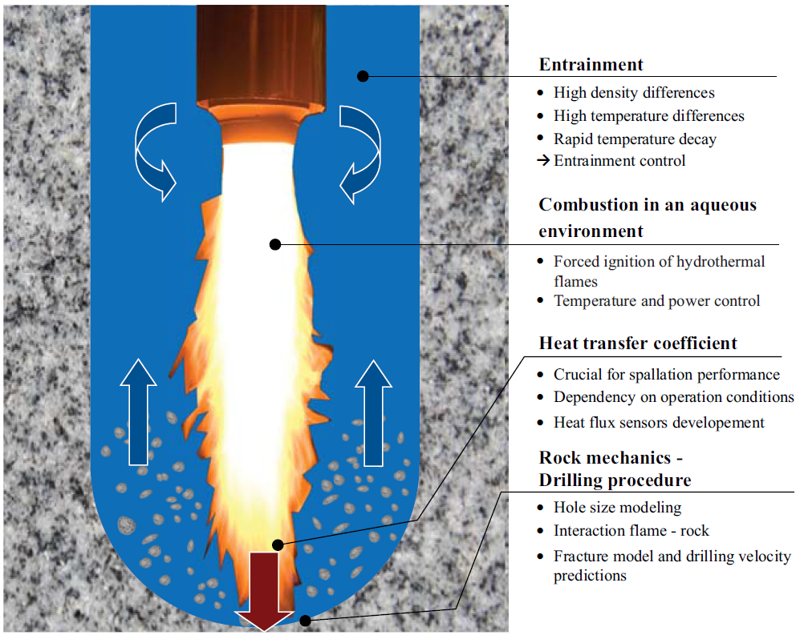
结构化管式反应器
热裂钻
20 mm

Slide 12
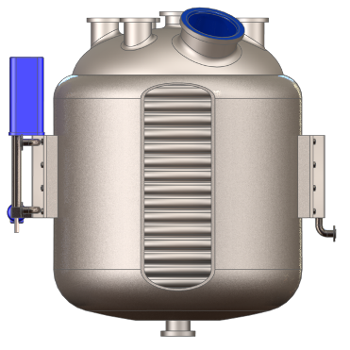
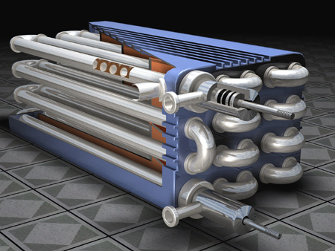
结构化管式反应器
釜式反应器
安全问题
比表面积小
反应速度慢
连续管式反应器
安全性更好
比表面积大
反应速度快
加强传热，传质
http://www.ceb.cam.ac.uk/data/images/groups/polymer/OFM/piofr-cut-away.jpg

Slide 13
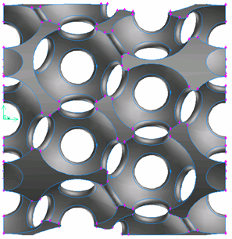
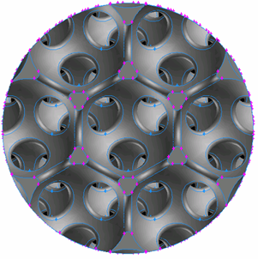
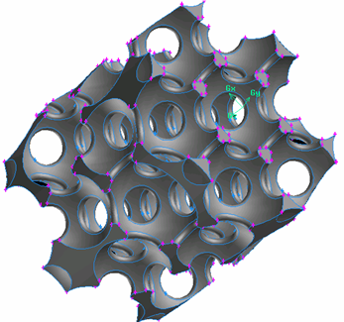

结构化管式反应器
Designed Porous Structure (DPS)

Slide 14
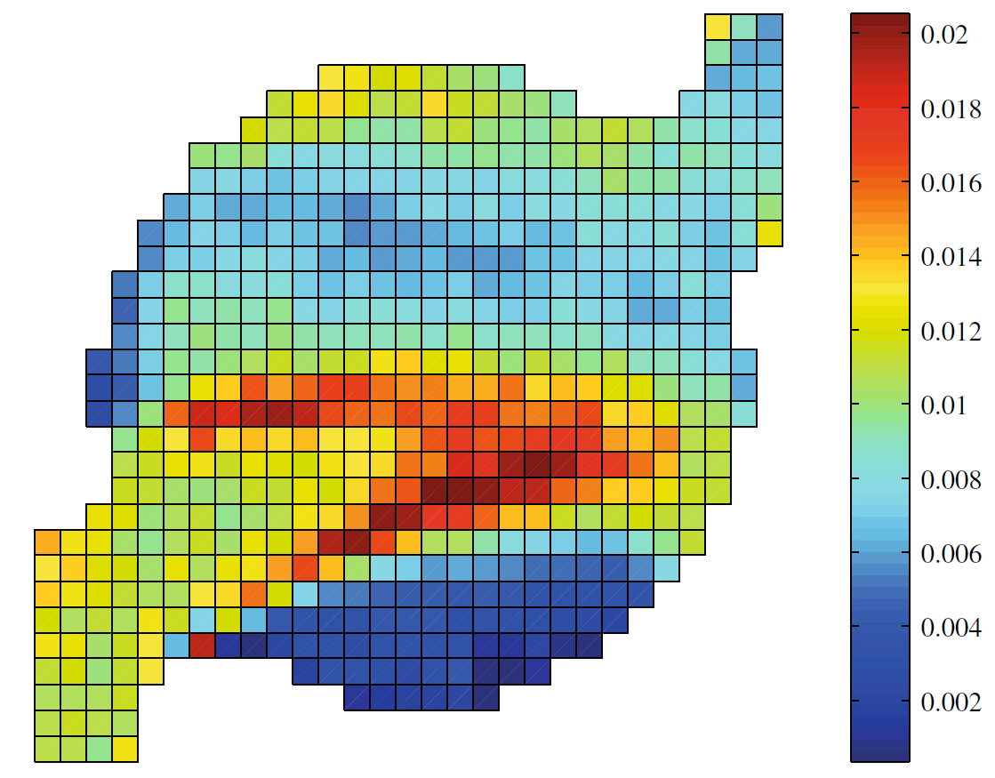
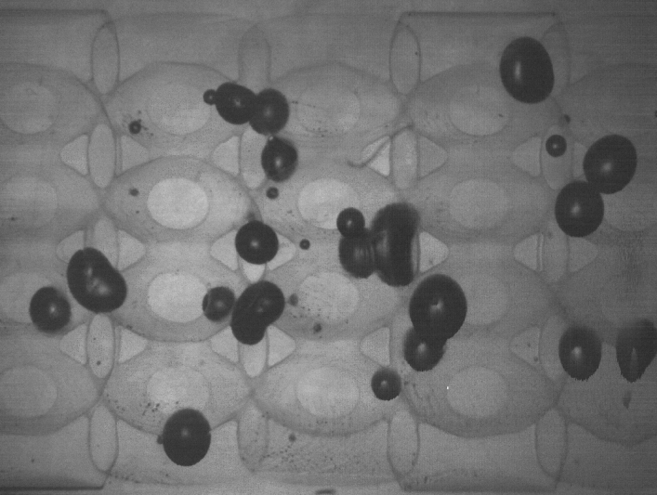
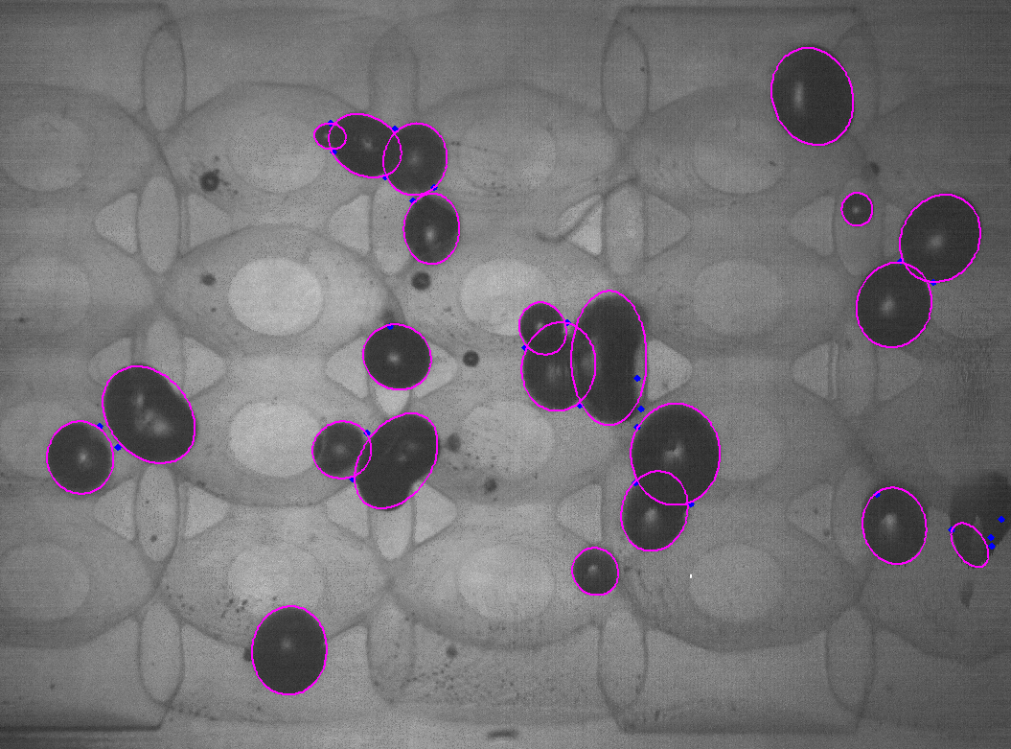
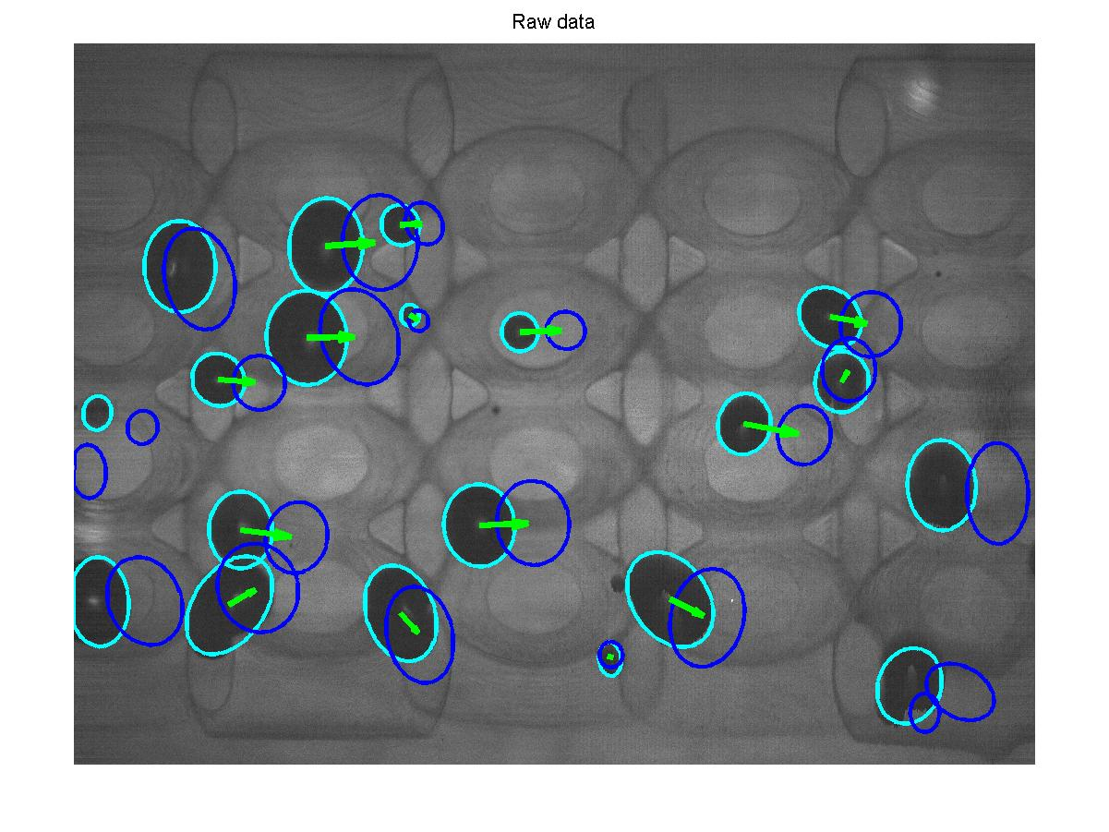
结构化管式反应器:实验研究（Altheimer Marco）
Planar shadow imaging
气泡的大小，形状及尺寸
气泡追踪
气泡速度
Particle image velocimetry (PIV)
液体流场速度分布及相关参数
Turbulent kinetic energy field

Slide 15
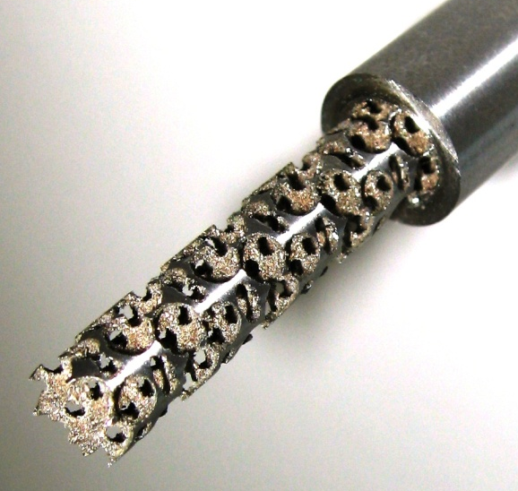
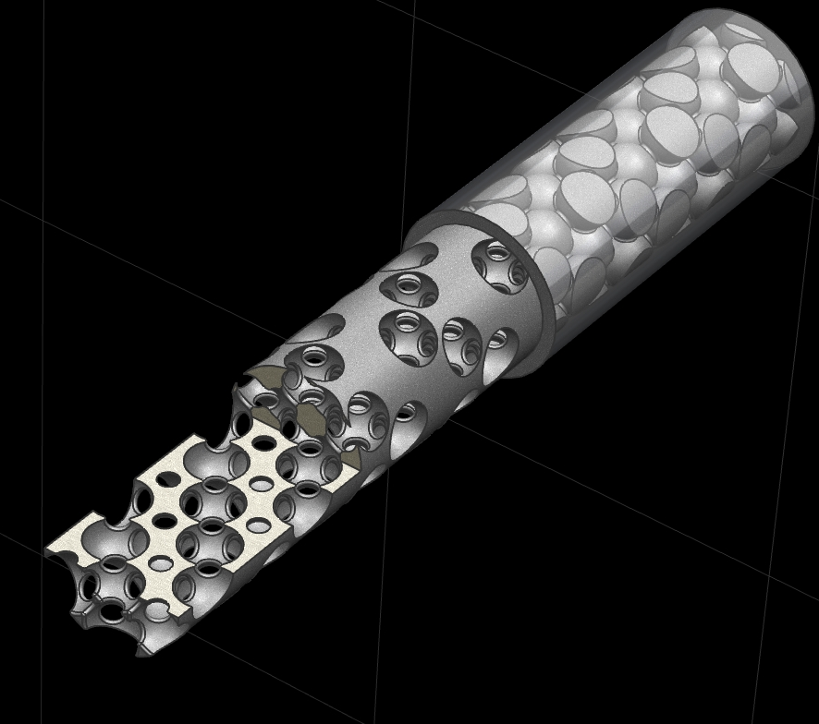
结构化管式反应器:数值模拟
目标
协助设计及优化反应器结构参数
模拟气体-液体两相流动
流场
速度
压强
停留时间
…
气泡
演化过程
直径
速度
…

Slide 16
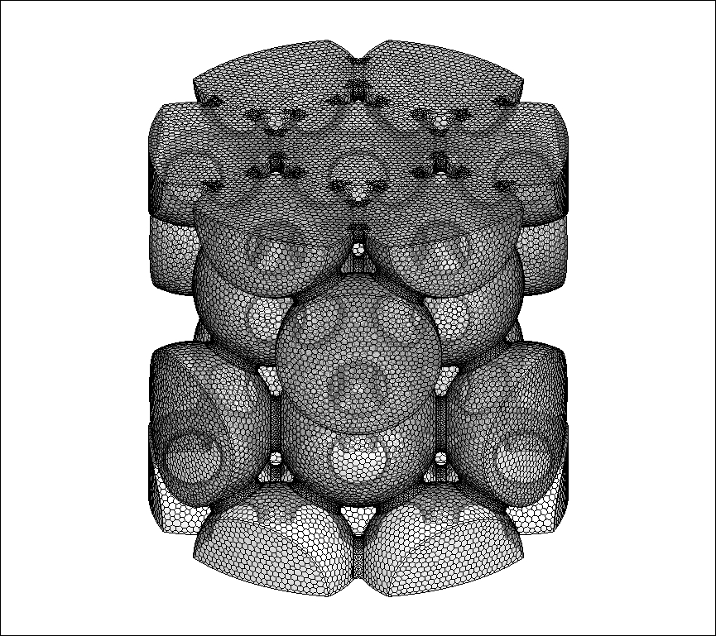
结构化管式反应器:数值模拟
利用ANSYS 14.5中的VOF模型进行计算
模型参数与实验数据一致
仅模拟两个单位长度
网格选取：
多面体网格
四面体
六面体网格
网格长度: 0.3mm
网格数: 245,367*2
周期边界

Slide 17
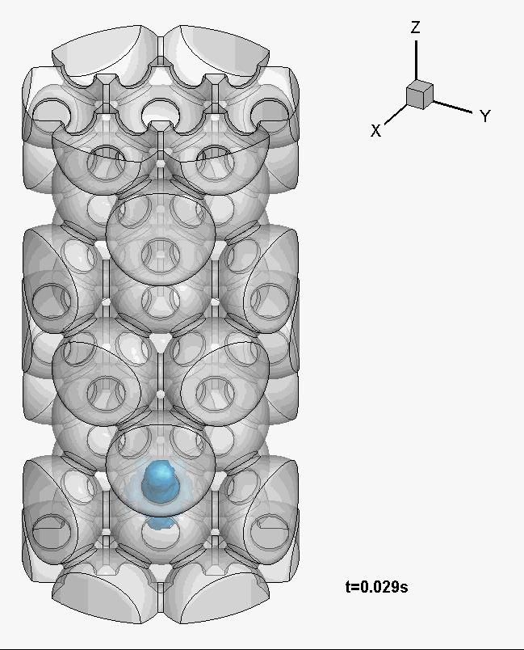
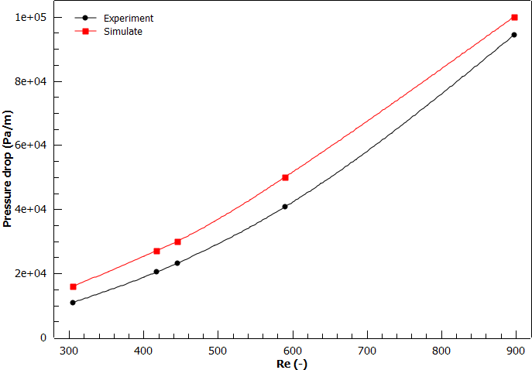
结构化管式反应器:数值模拟
压降-雷诺数：
气泡变化：
与Häfeli实验值比较

Slide 18
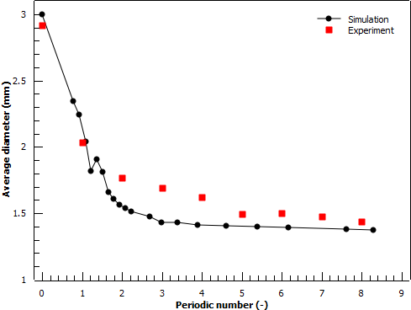
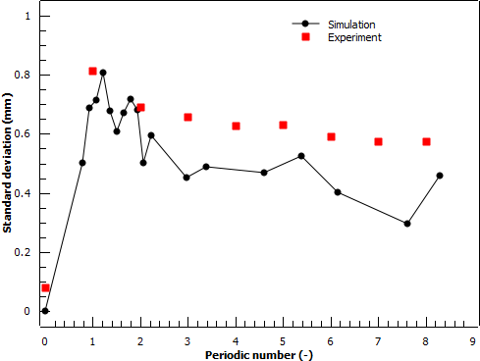
结构化管式反应器:数值模拟
气泡直径及其标准差：
模拟与实验结构吻合
模拟能够对于结构的设计与优化给出指导

Slide 19
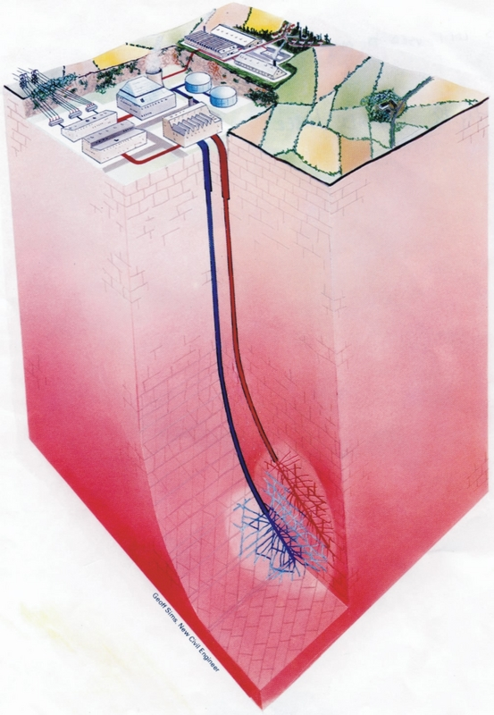
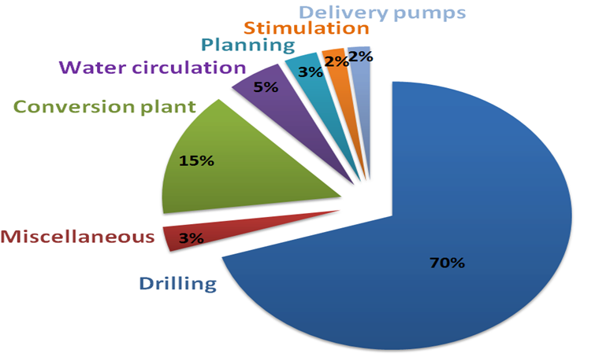
热裂钻:Motivation
地热能发电
传统钻井花费占总投资的70%
热裂钻优点
非接触，适应高硬度岩石
2-10 km
Source: International Geothermal Association (2013)
Jet Piercing, Metallurgical and Petroleum Engineers, 1968, 325-337

Slide 20
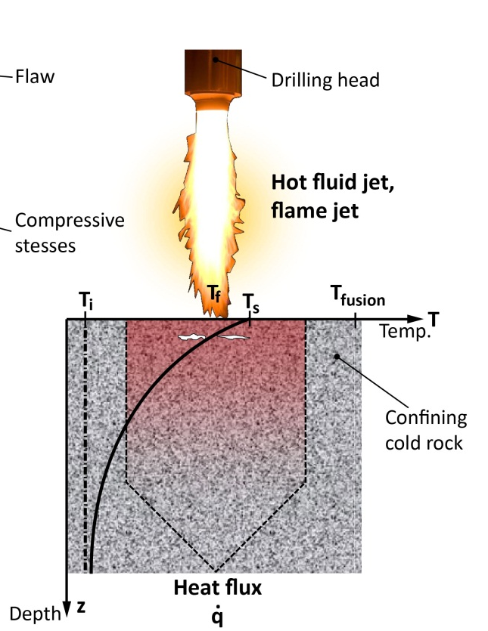
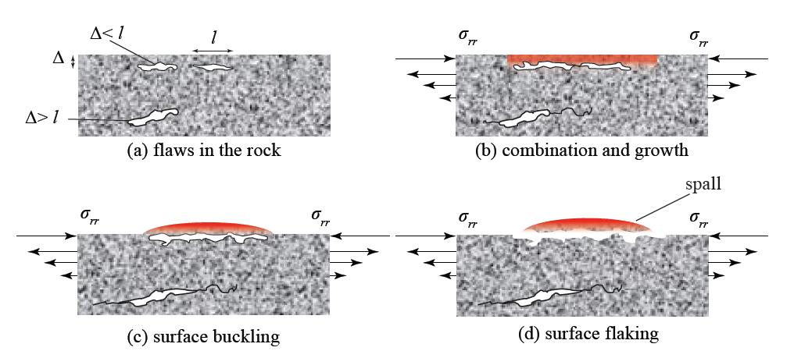
热裂钻:原理
岩石表面温度: 400 – 600 °C
所需最低传热量: 0.5 MW/m²
Preston 1934, Germanovich 1997

Slide 21

热裂钻:模拟与实验的关系
操作条件研究
CFD模拟
实验室钻井实验
传热系数研究
工业化
野外小型
实验室

Slide 22
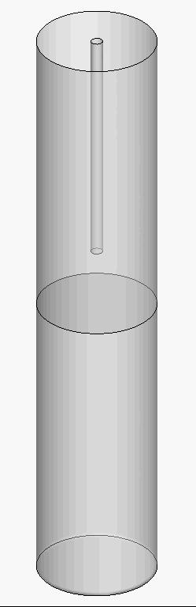
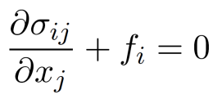
热裂钻:模拟目标
CFD
同时模拟流体岩石两部分：边界条件设置简单
入口: 160m/s, 1500K; 出口: 压力出口边界条件
目的：得到流体与岩石中的温度分布
流体
Spallation
热弹性方程:
散裂过程:
利用UDF实现流体与岩石之间的运动边界
散裂发生条件:
应力超过某一阈值(e.g. 抗压强度)
岩石

Slide 23
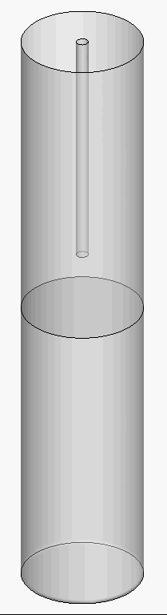
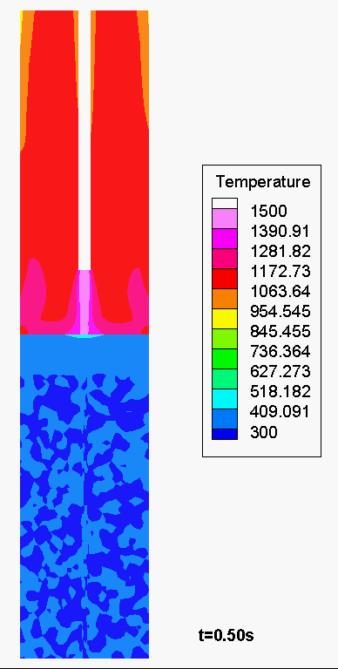
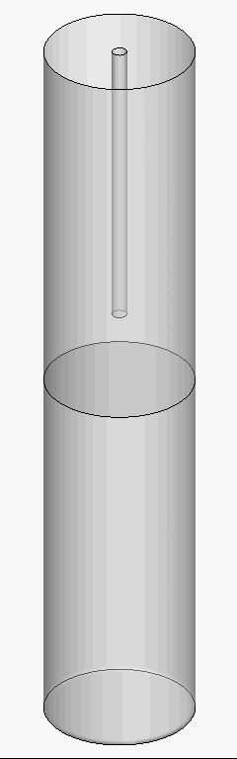
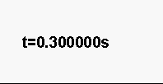
热裂钻:动网格模拟
T>1000K时散裂发生
不同的临界温度
1000
900
850

Slide 24
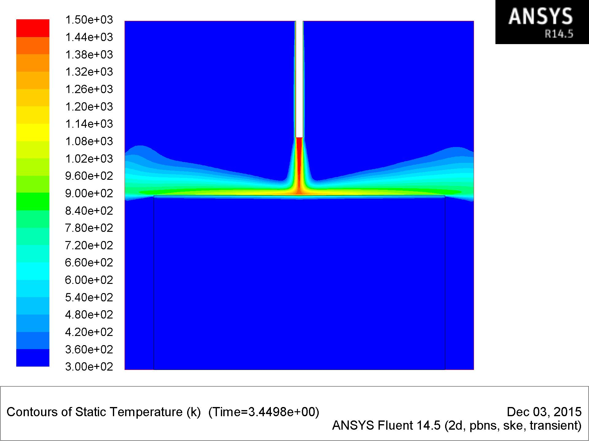
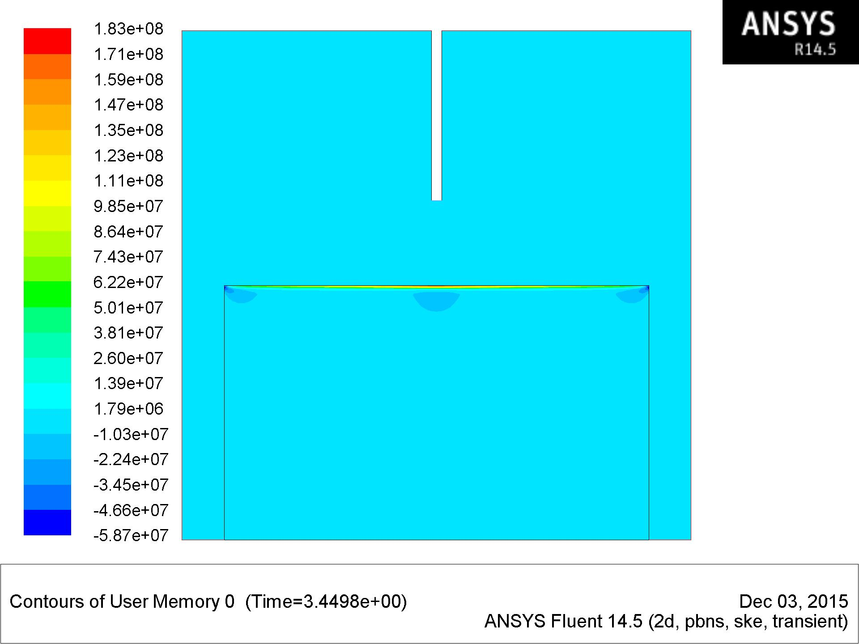
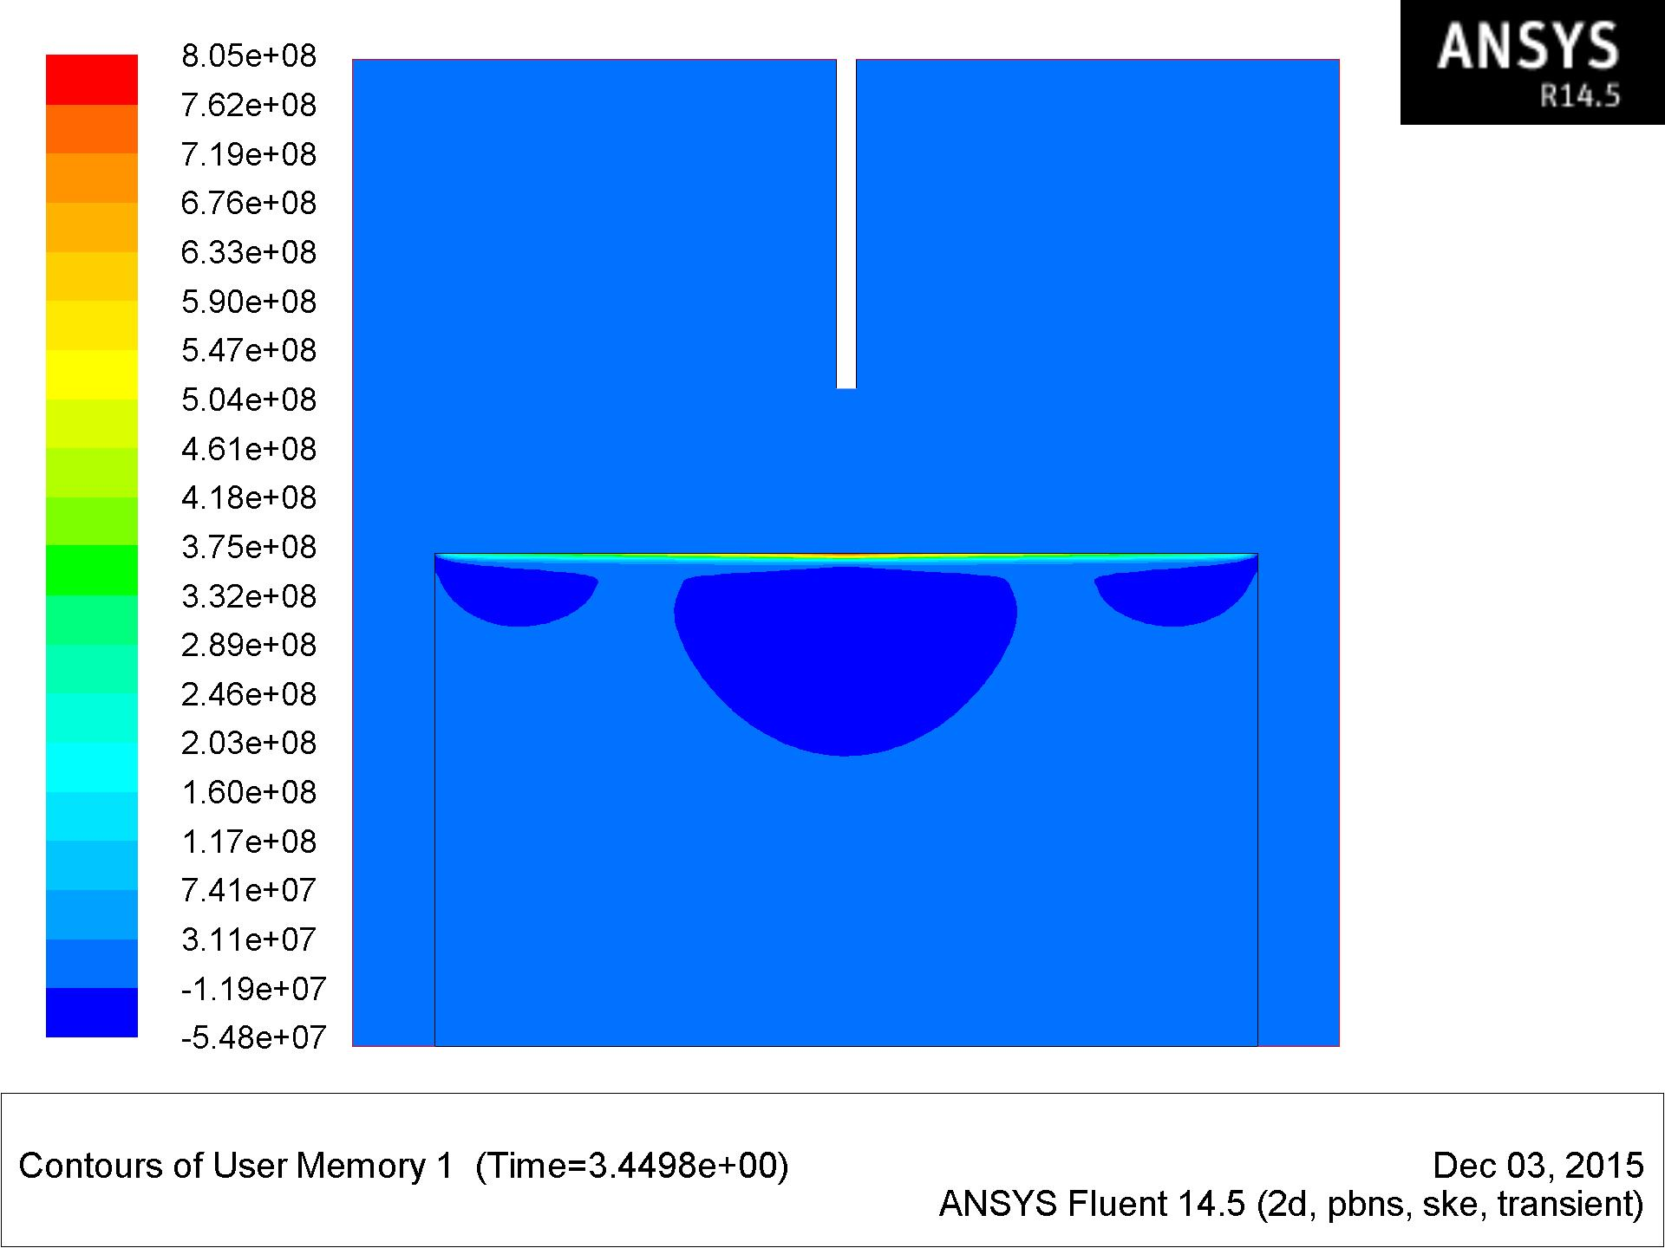
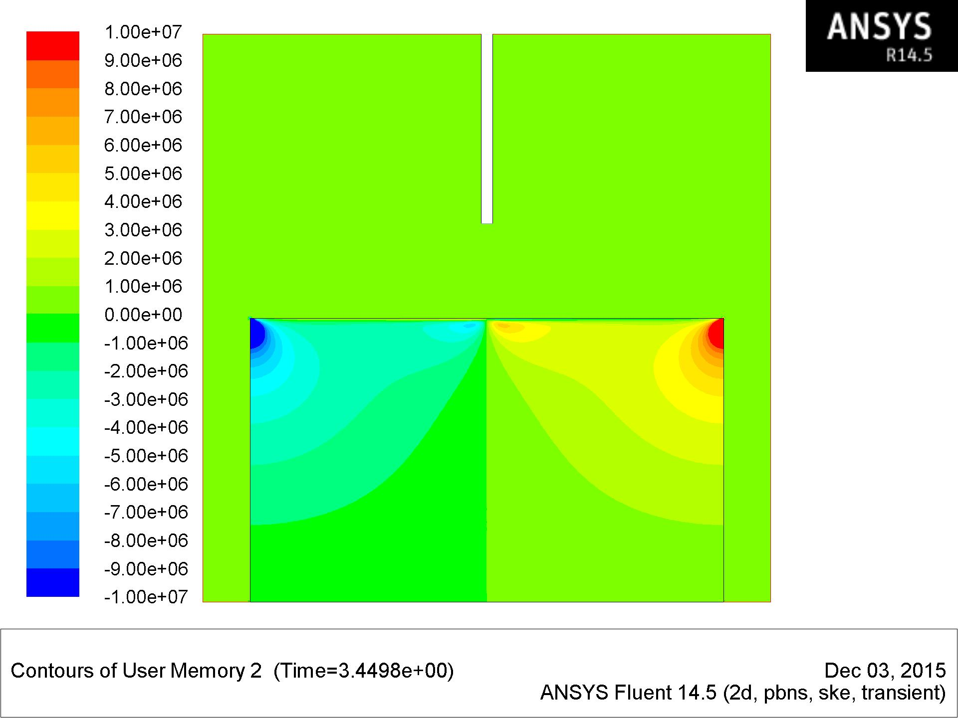
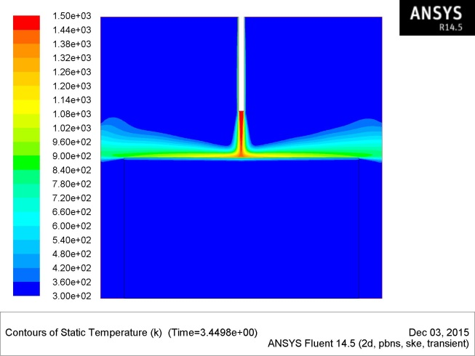
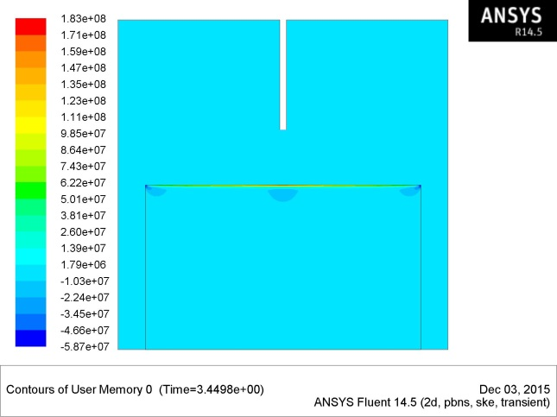
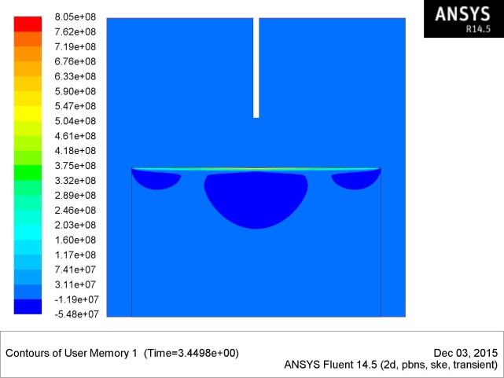

热裂钻:温度及热应力分布
t=3s时流固温度分布及固体内部热应力分布
Temperature (K)
σ_{xx}(Pa)
σ_{yy}(Pa)
σ_{xy}/σ_{yx}(Pa)
模拟为实验与设计提供指导

